Slide 1
Развивающая предметно-пространственная среда
Подготовила: Маслюкова О.А.
Воспитатель 1 категории
МАДОУ д/с №36
г.Тюмень 2016 год

Slide 2
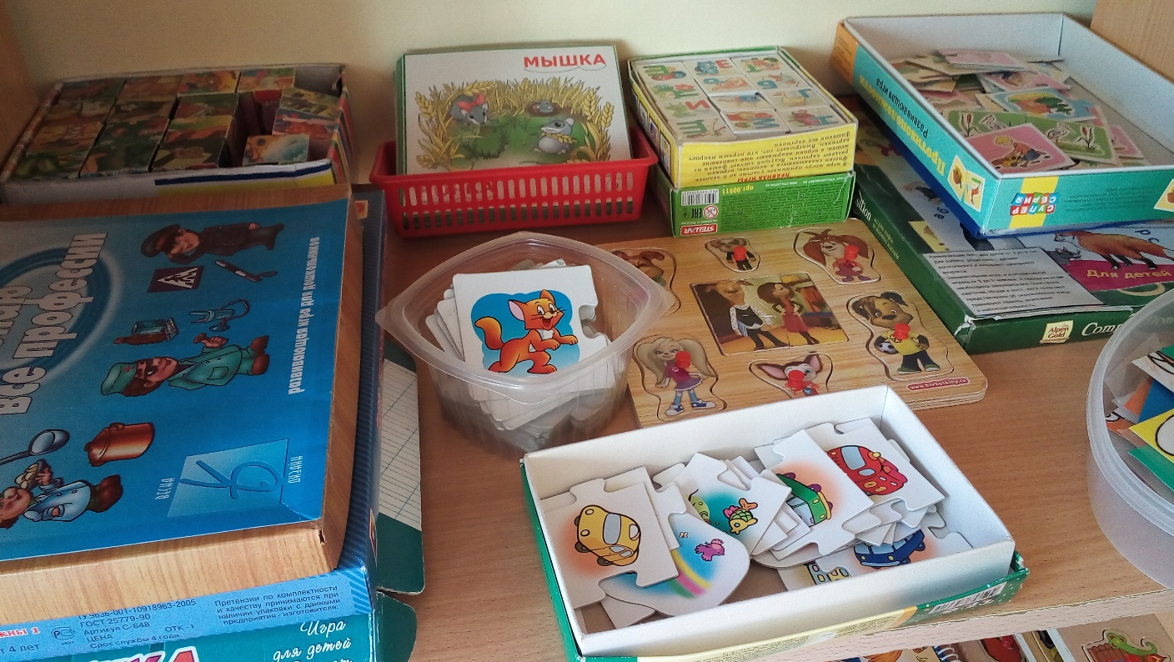
Познавательно-речевой центр

Slide 3
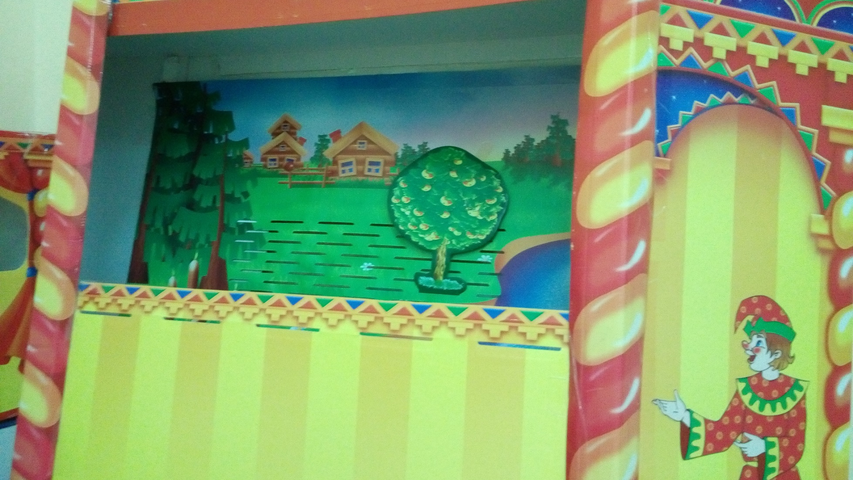
Театральный центр

Slide 4
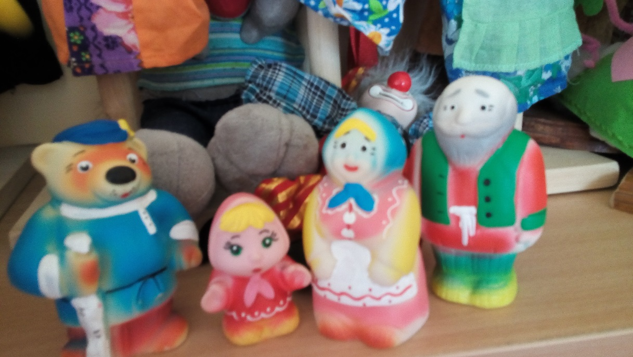
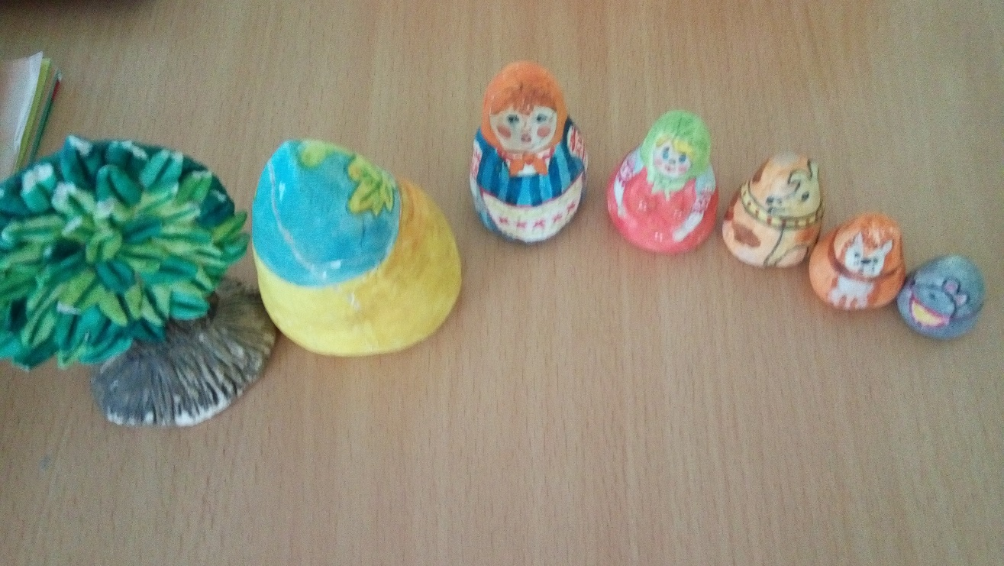
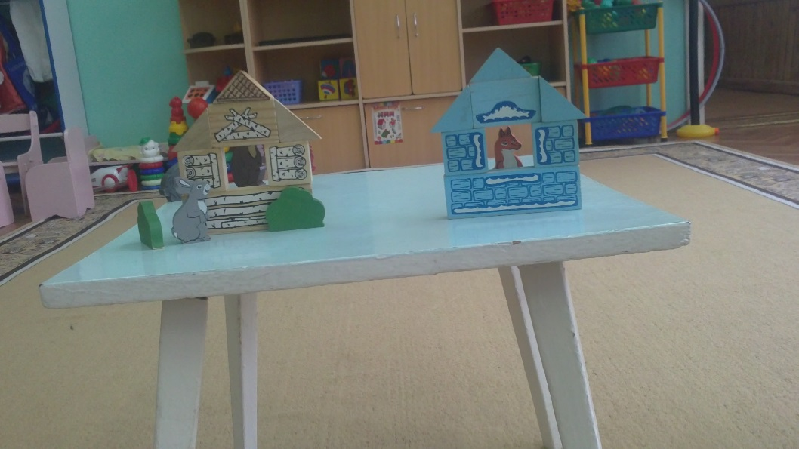
Настольный театр

Slide 5
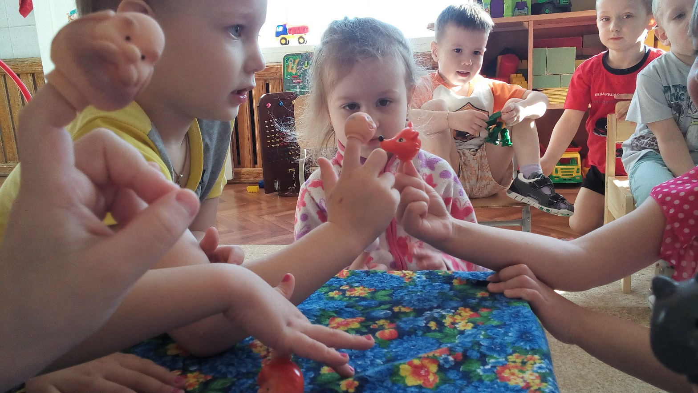
Пальчиковый театр

Slide 6
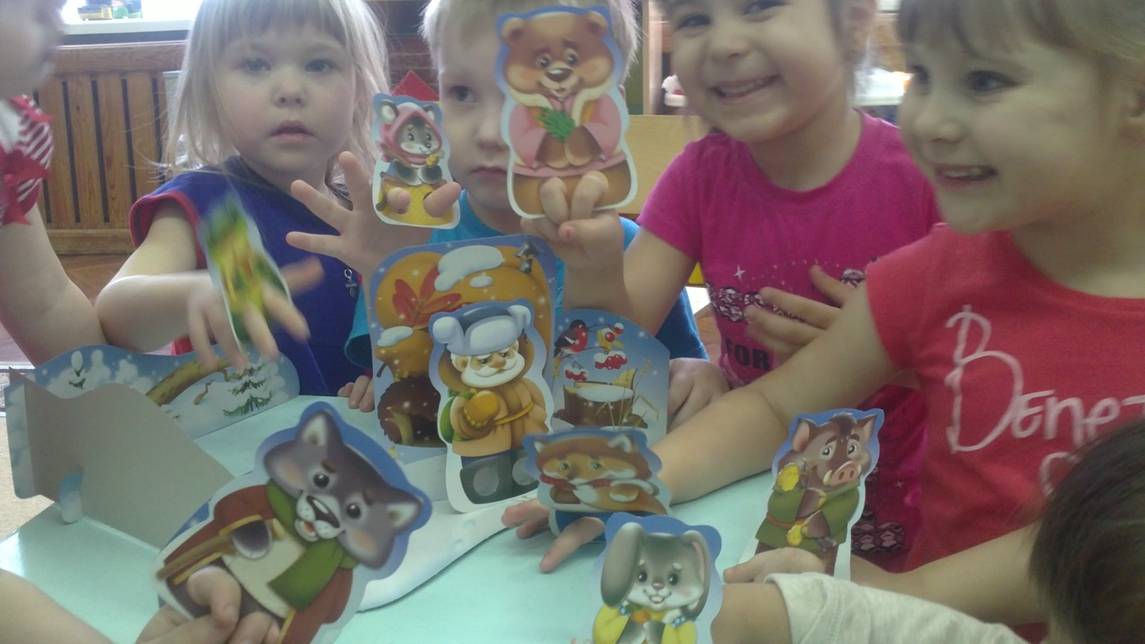
Топотушки

Slide 7
Би-ба-бо

Slide 8
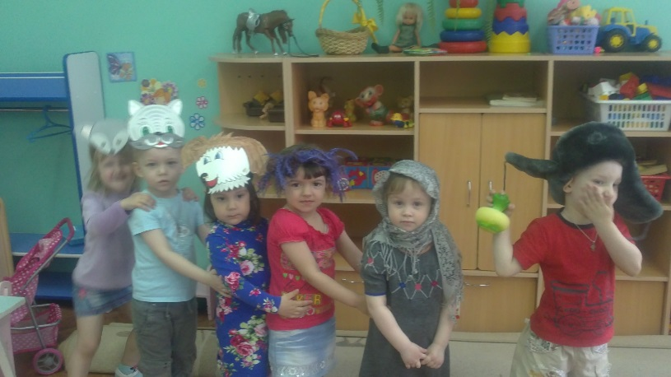
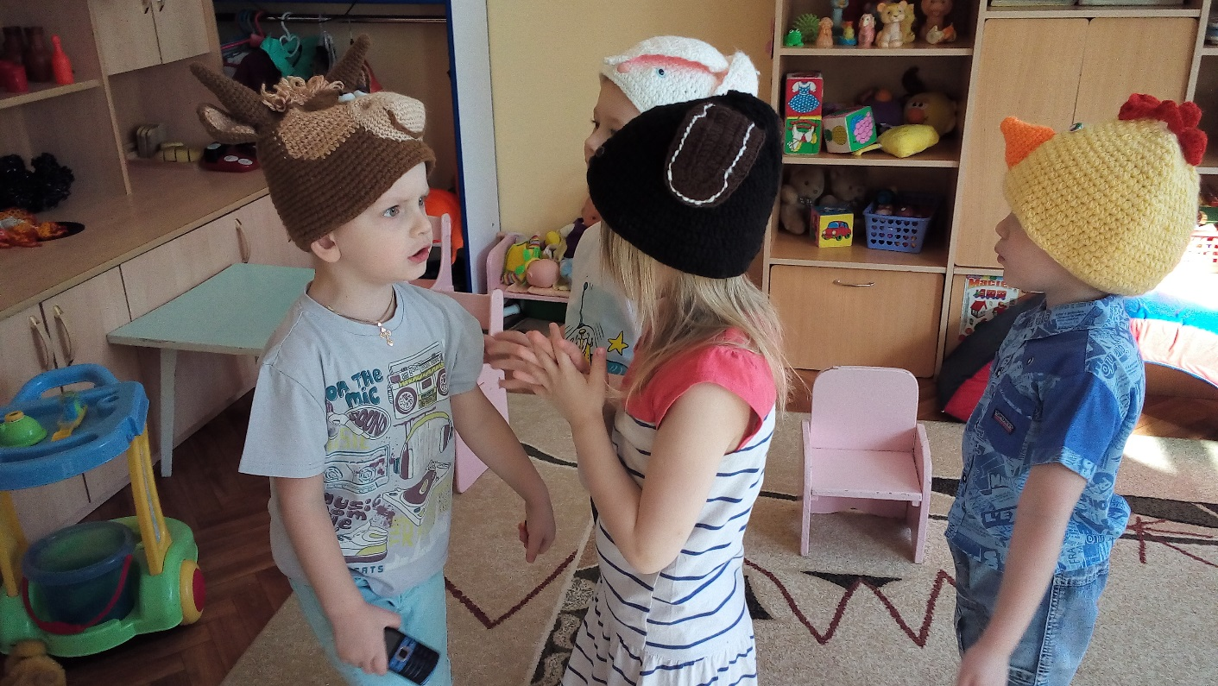
Театр масок

Slide 9
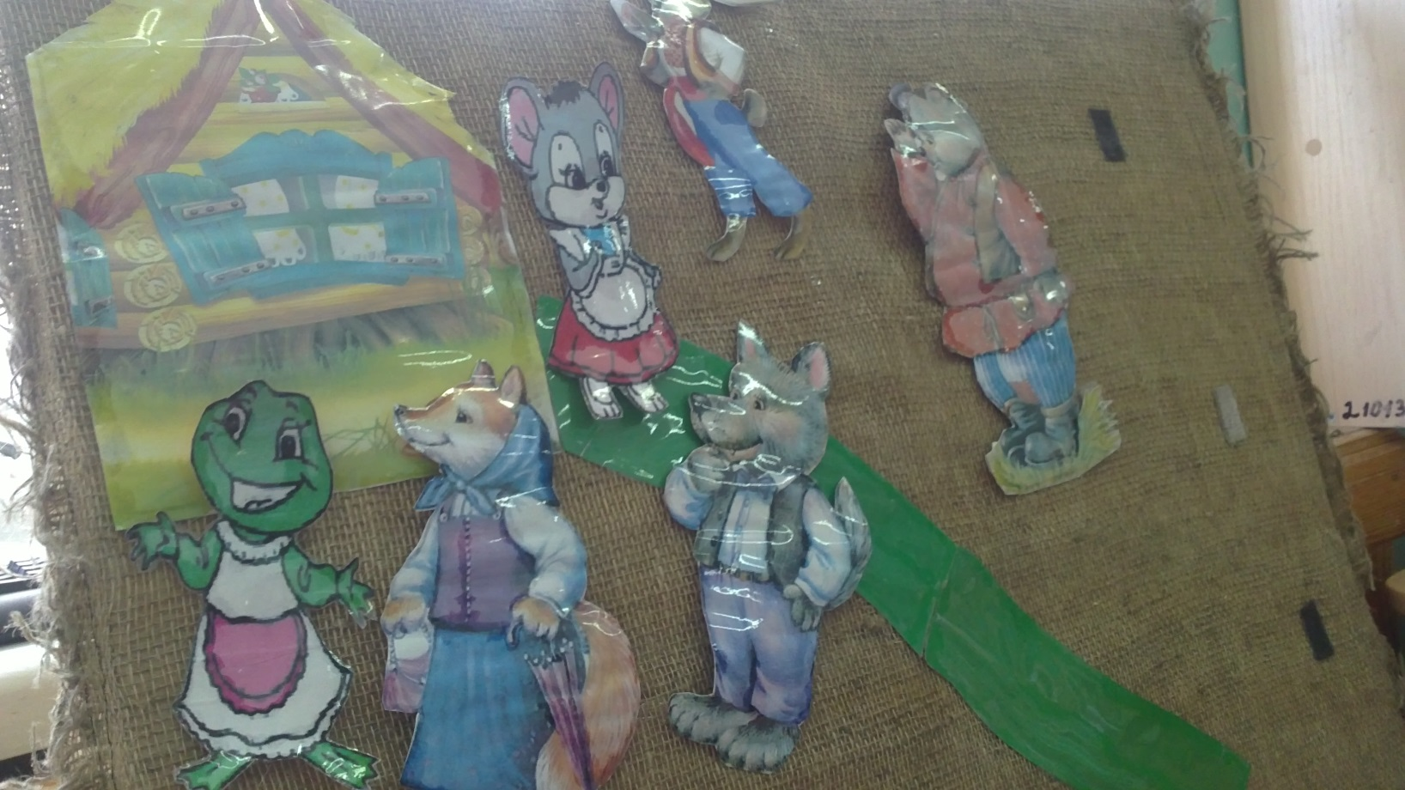
На фланелеграфе

Slide 10
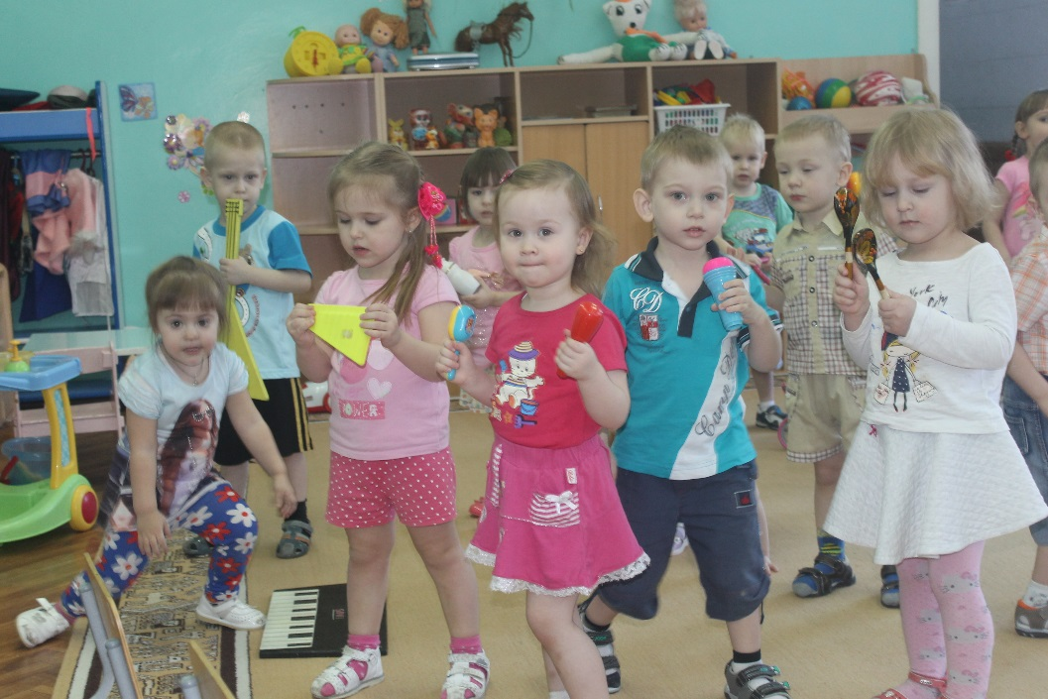
Центр двигательной активности

Slide 11
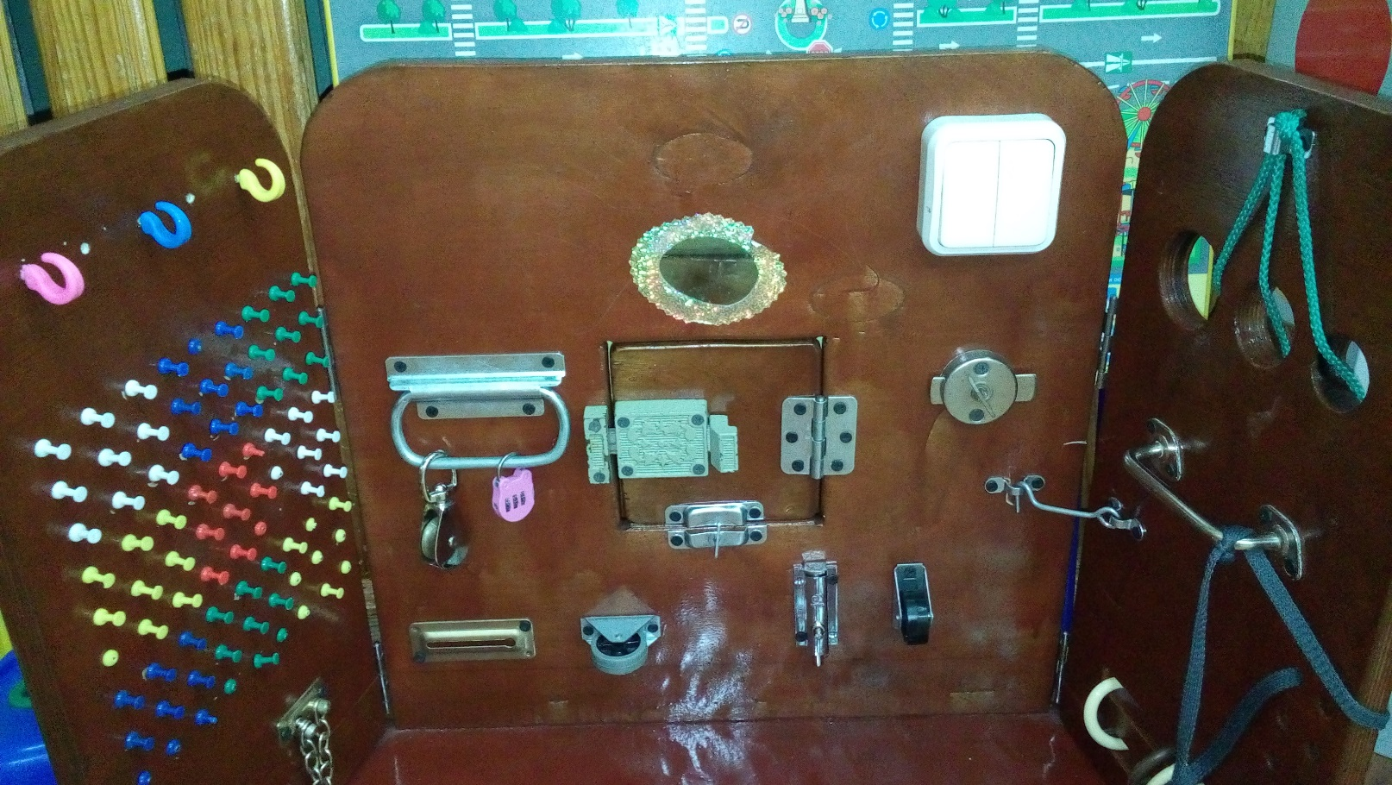
Сенсорная доска

Slide 12
Центр социально -эмоционального развития

Slide 13
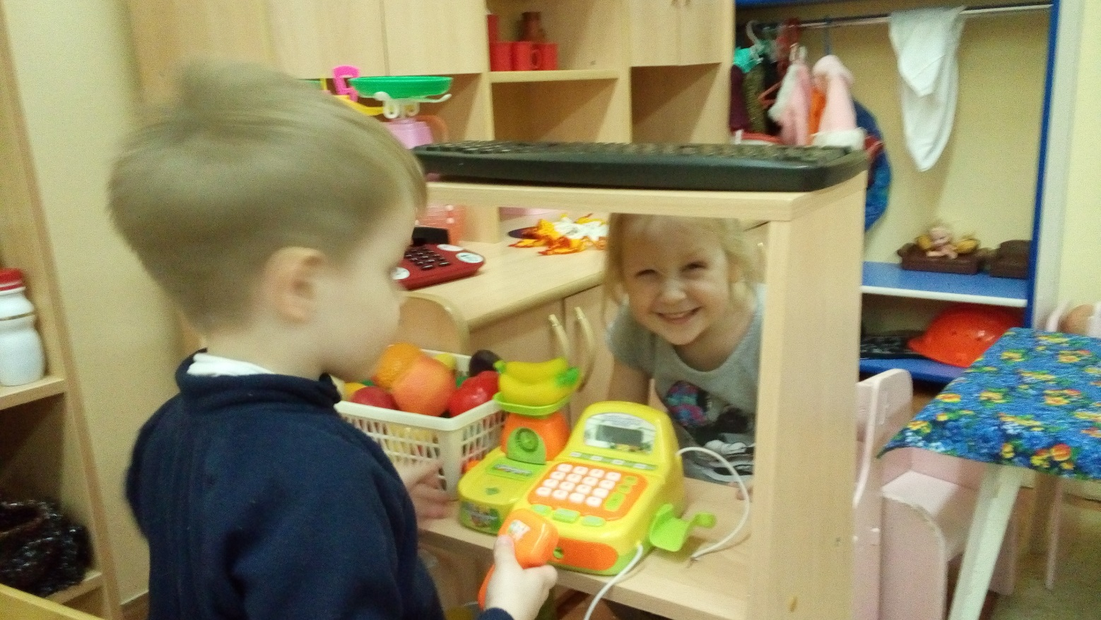

Slide 14
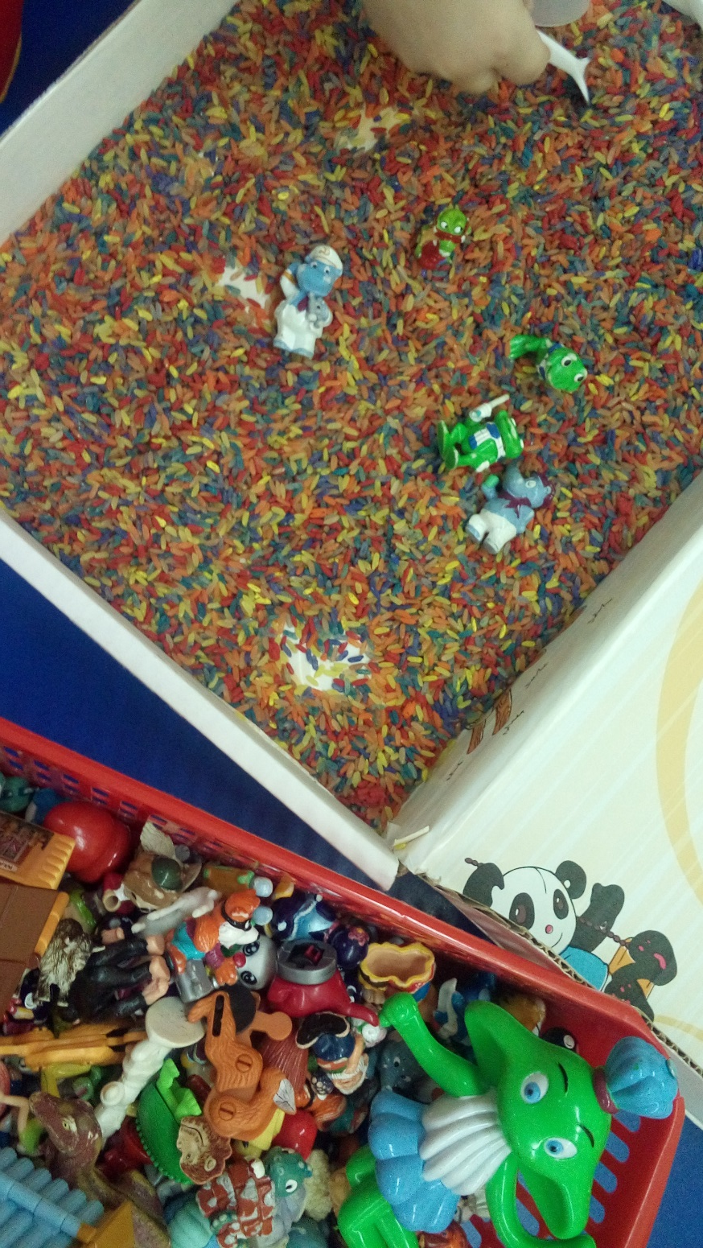
Центр природы и сенсорики

Slide 15
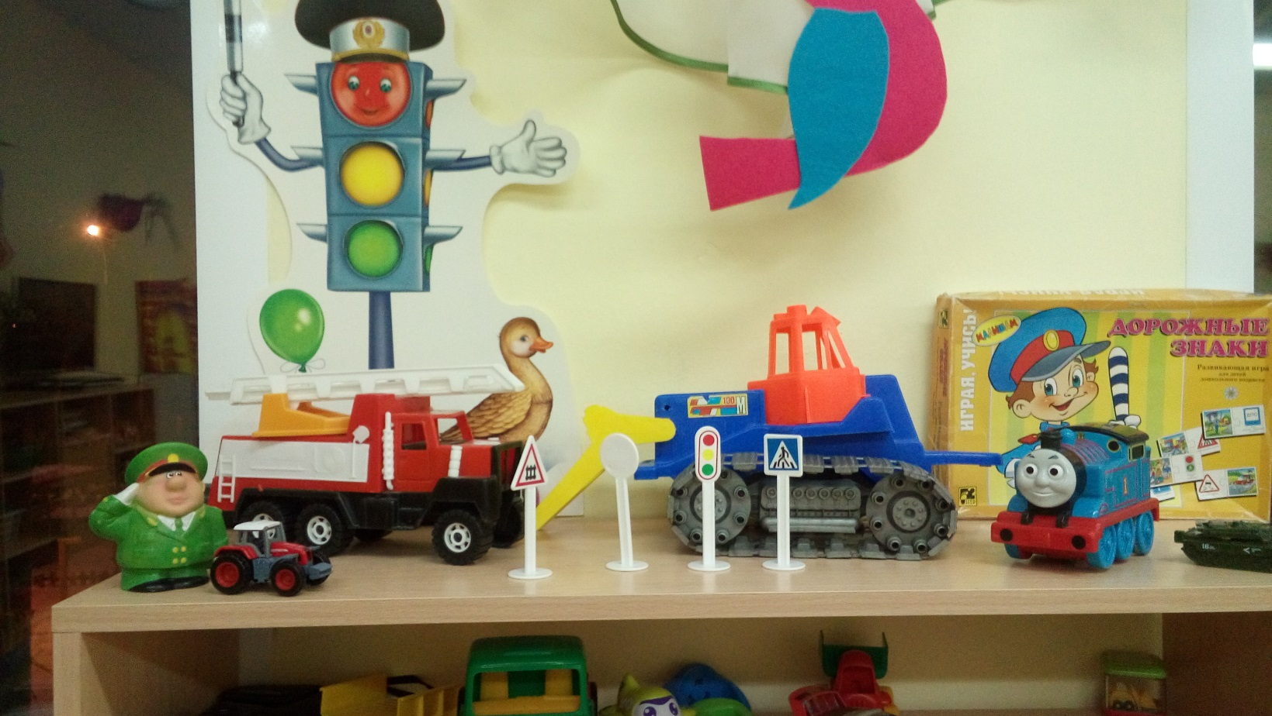
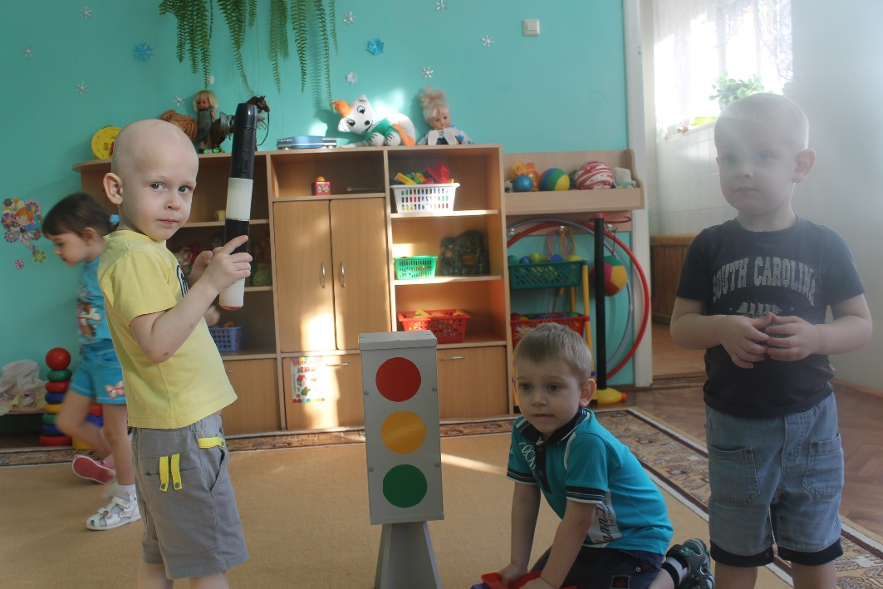
Центр безопасного дорожного движения

Slide 16
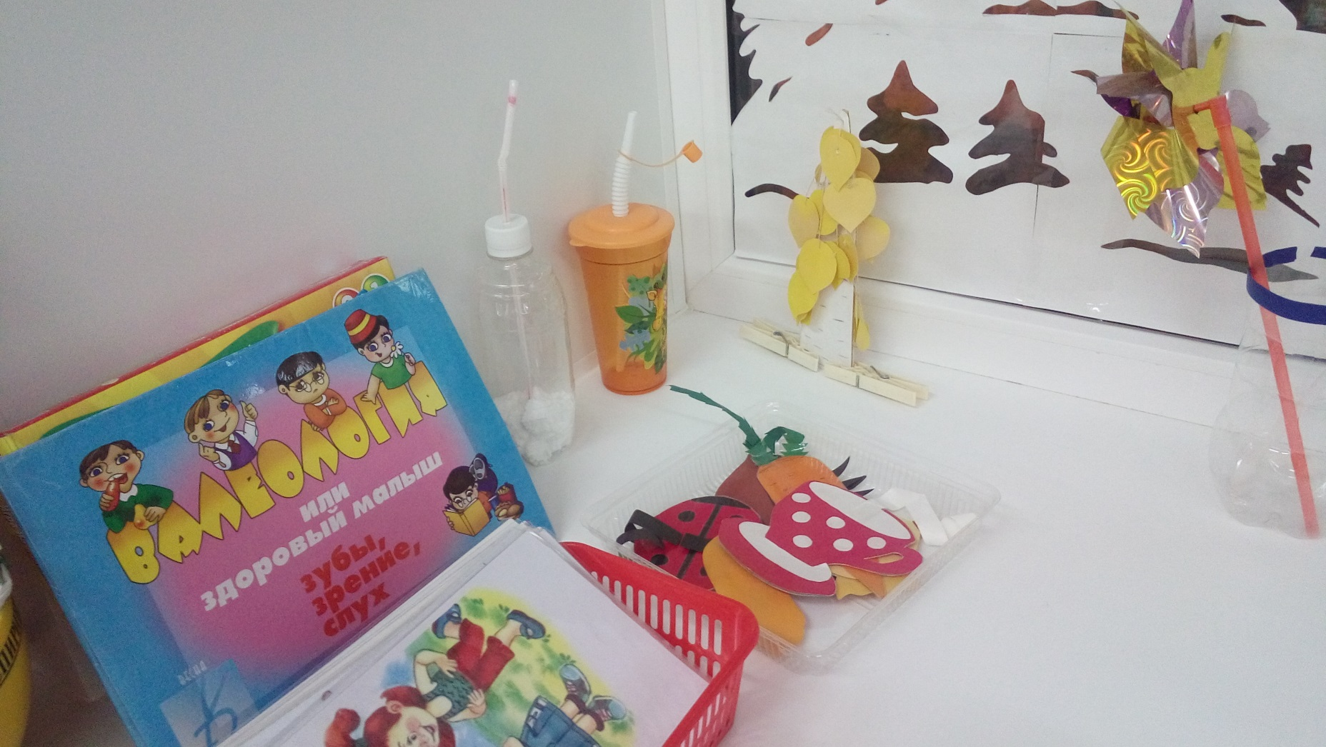
Центр здоровья

Slide 17
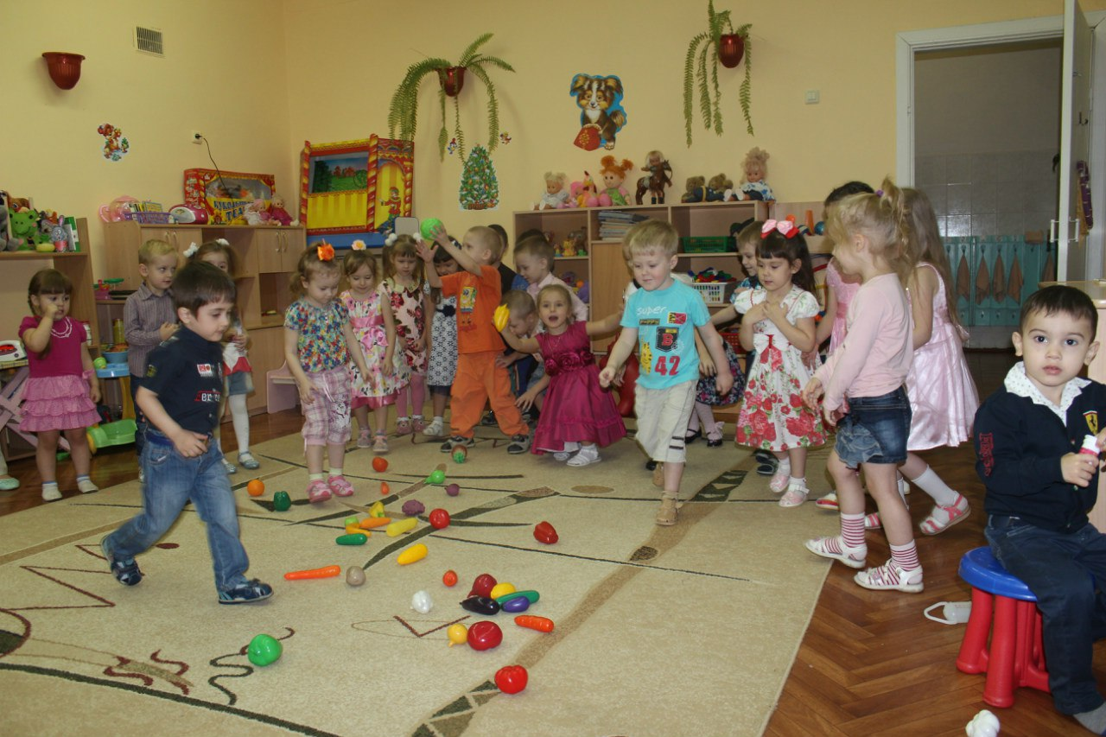
Вывод:
Развивающая предметно-пространственная среда построена так, что она стимулирует двигательную и социально-эмоциональную активность.

Slide 18
СПАСИБО ЗА ВНИМАНИЕ!

